Slide 1
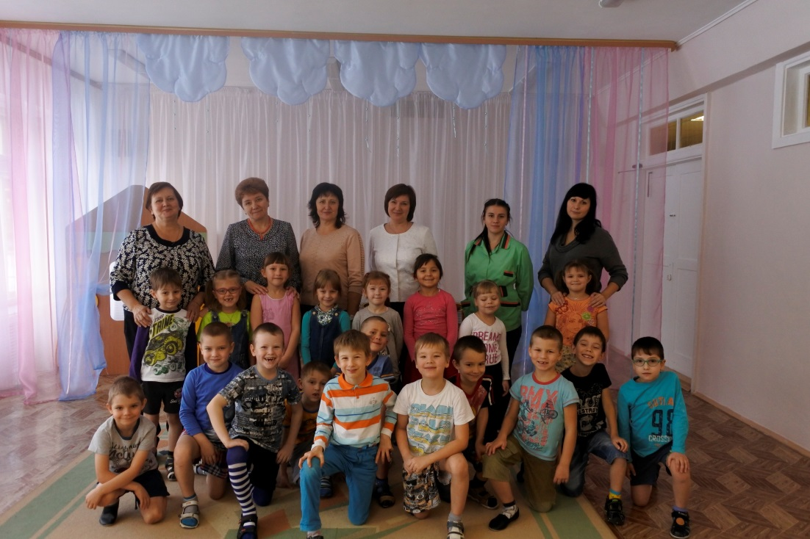
Управление образования Администрации г. Екатеринбурга Муниципальное бюджетное дошкольное образовательное учреждение – детский сад компенсирующего вида № 411 620042, г. Екатеринбург, ул. Избирателей, 3. тел. (343)320-49-09 E-mail: mdou.411@yandex.ru
Городская интеллектуально-познавательная игра-конкурс «Люблю Урал – мой край родной» Направление «Екатеринбург театральный»
Проект «Сказы Бажова в Театре Кукол»
Участники:
воспитанники МБДОУ, родители.
Организаторы:
Усанина Т.А., воспитатель
Трошина Н.Н., воспитатель
Мелинг Л.Э., учитель-дефектолог
Калина О.С., учитель-дефектолог
Солонец Л.Н., муз. руководитель
Харинова О.Ю., зам.зав. по ВМР

Slide 2
В театральной деятельности ребенок раскрепощается, передает свои творческие замыслы, получает удовлетворение от деятельности. Театрализованная деятельность способствует раскрытию личности ребенка, его индивидуальности, творческого потенциала. Ребенок имеет возможность выразить свои чувства, переживания, эмоции, разрешить свои внутренние конфликты. Исполняемая роль ставит ребенка перед необходимостью ясно, четко, понятно изъясняться
В настоящее время дети мало знают историю своего края, недостаточно читают, редко посещают театры; наблюдаются поверхностные знания и недостаточное внимание родителей и детей к театру и театральной деятельности.

Slide 3
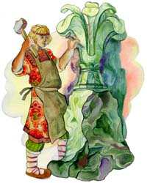
Команда «МАСТЕРА» Наш девиз: «Дело мастера боится»
Цель: создание условий для решения задач организации познавательно-исследовательской и проектной деятельности воспитанников, их социализации.
Задачи:
познакомить детей с творчеством Уральского писателя П. П. Бажова с помощью различных форм организации образовательной деятельности;
расширить представления детей о театре, его видах, атрибутах, костюмах, декорациях;
сформировать устойчивый интерес к театральному искусству, потребность каждого дошкольника обращаться к театру, как источнику особой радости, эмоциональных переживаний;
приобщить к театральному искусству через просмотр спектаклей по сказам П. Бажова на сцене Кукольного Театра;
расширить знания детей о родном крае Урале и городе Екатеринбурге;
развивать речь и коммуникативные навыки у детей.

Slide 4
Системная паутинка Проекта
Проблема
Виды театра поход в Кукольный театр спектакль по П.П. Бажову
Команда "Следопыты" Команда "Профессионалы"
Театральная мастерская "Мастера"
Информация о театрах города Спектакли по мотивам сказов Бажова Профессии театра
Итог: спектакль по мотивам сказов Бажова

Slide 5
Мероприятия проекта: подготовительный этап
анкетирование родителей - выявление проблемы, подбор информации по выявленным проблемам;
наблюдение за деятельностью детей;
обсуждение целей и задач проекта с родителями и детьми;
создание условий, необходимых для реализации проекта;
проведение беседы с родителями и детьми «Что мы знаем о П. Бажове»;
организация выставки книг П.П. Бажова.

Slide 6
Мероприятия проекта: основной этап
экскурсия в музей П.П. Бажова, музей «Писатели Урала»;
посещение выставочного проекта «Сказы и Сказки»;
участие в викторине по сказке П. П. Бажова «Серебряное копытце»;
просмотр презентации для детей о различных видах театра;
подготовка к спектаклю с детьми для дальнейшего показа спектакля настоящим зрителям - детям средней группы;
изобразительная деятельность с детьми.
просмотр презентации для детей «Наш Бажов»;

Slide 7
Мероприятия проекта: заключительный этап
показ спектакля детьми подготовительной группы;
участие в очном этапе конкурса «Люблю Урал – мой край родной»;
подведение итогов реализации проекта (выполнение отчета);
соотнесение ожидаемых и реальных результатов.

Slide 8
Основополагающий вопрос: какие театры есть в Екатеринбурге и как они связаны с творчеством П. П. Бажова
На первом этапе мы разделили участников на три команды.
На втором этапе:
Команда «Следопыты»
Собирают информацию о театрах нашего города, узнают о спектаклях по сказам Бажова
Команда «Профессионалы»
Узнают про театральные профессии и пробуют себя в них

Slide 9
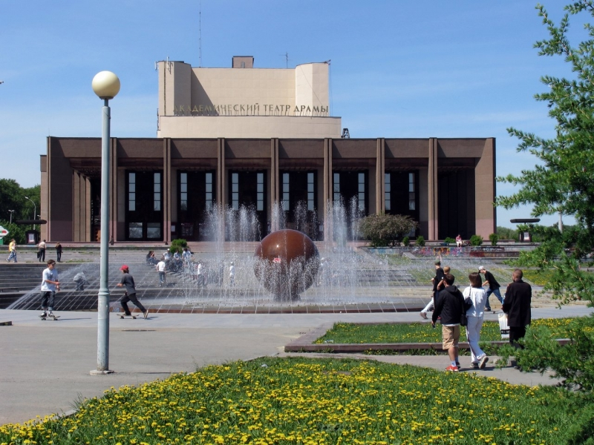
Театральная мастерская
Изучаем виды театров…

Slide 10
Узнали о спектаклях по Бажову П.П.: «Каменный цветок», «Медной горы Хозяйка», «Серебряное Копытце», «Малахитовая шкатулка»

Slide 11
Узнали о профессиях в театре:

Slide 12
Для этого мы… побывали на экскурсии в музее

Slide 13
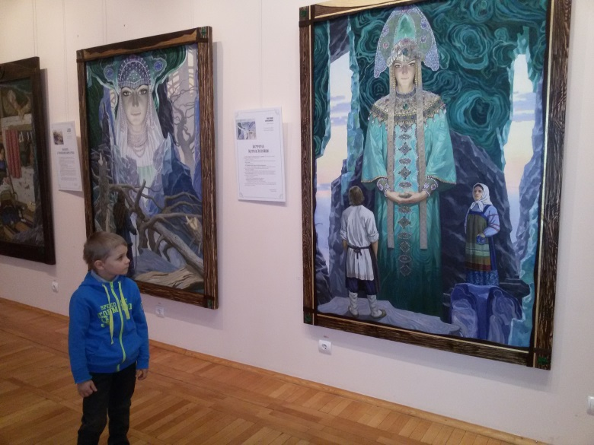
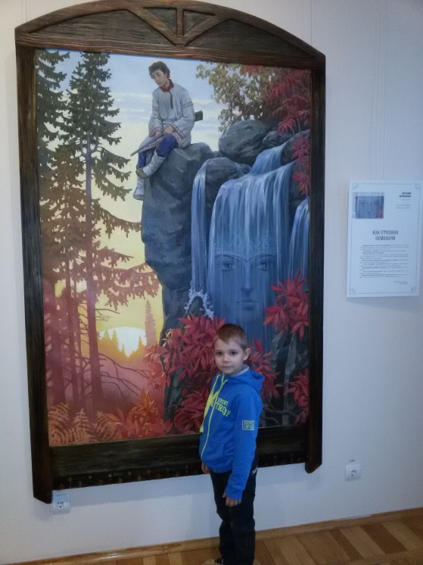
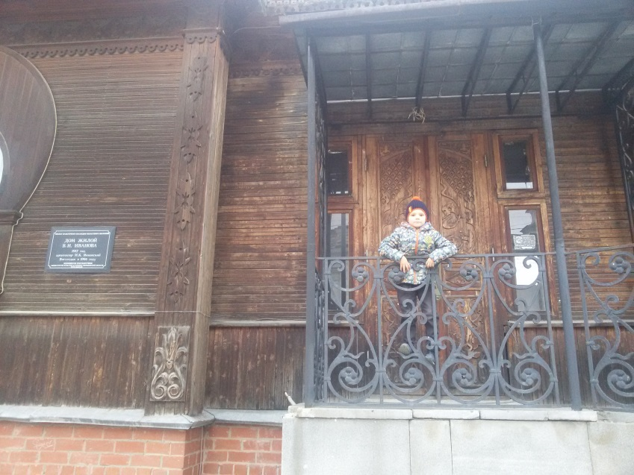
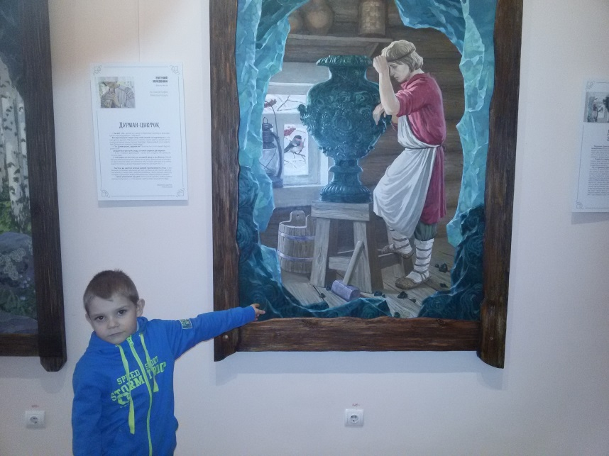

Slide 14
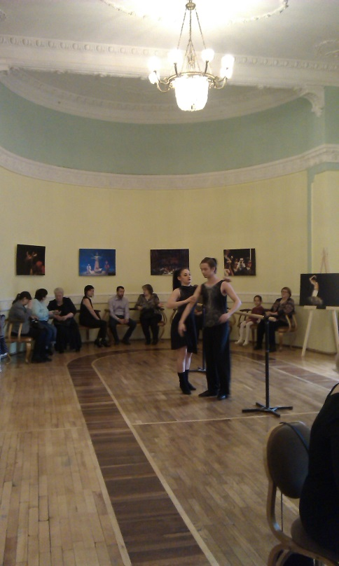
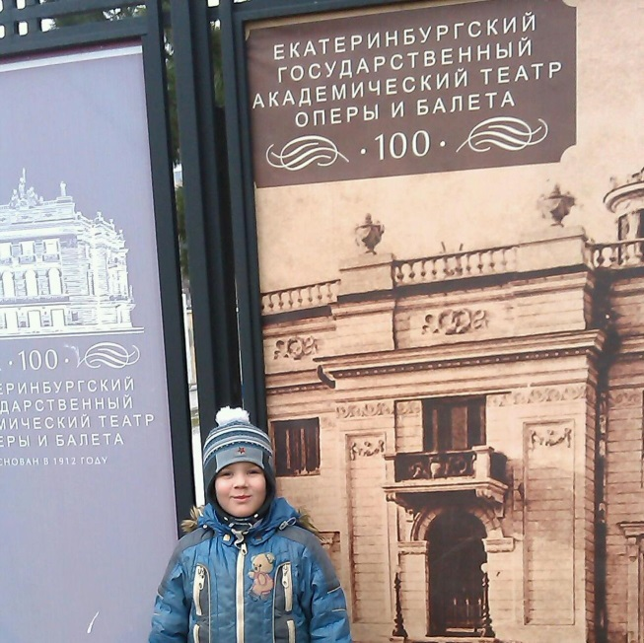
Посетили спектакли по П.П. Бажову в театрах города

Slide 15
Оформили уголок Бажова в познавательном Центре группы

Slide 16
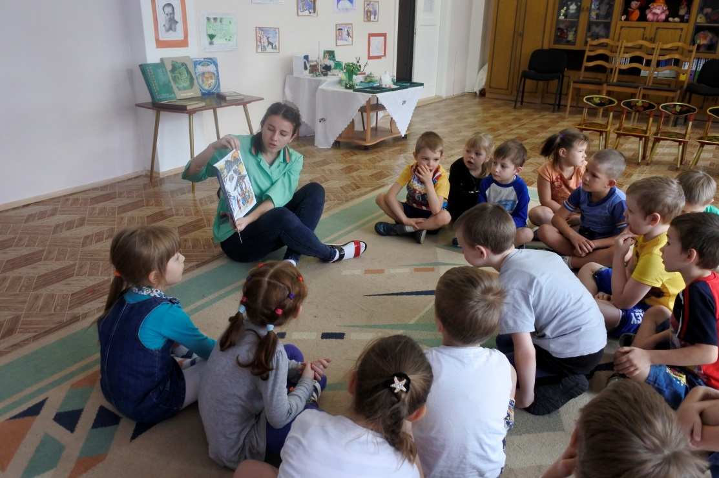
Читали сказы Бажова, рассматривали иллюстрации

Slide 17
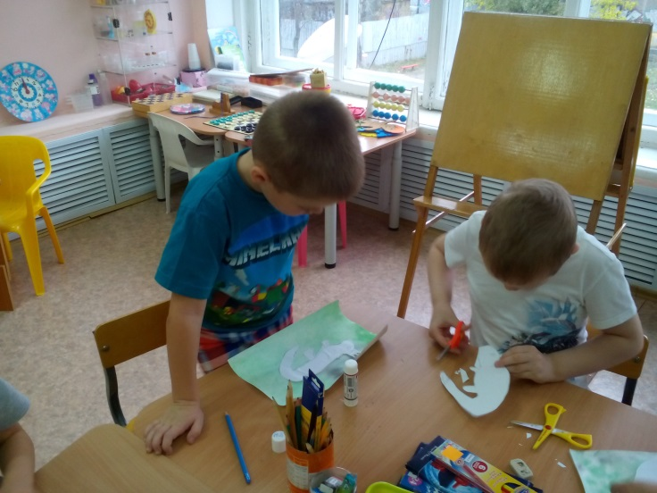
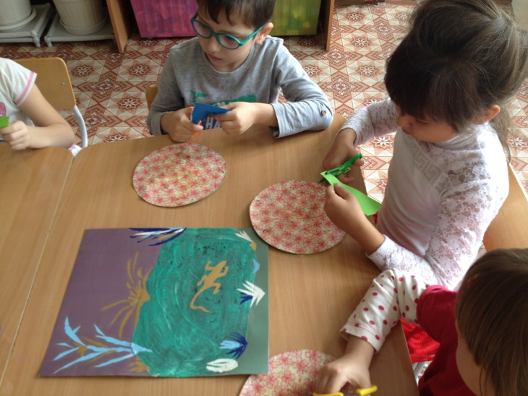
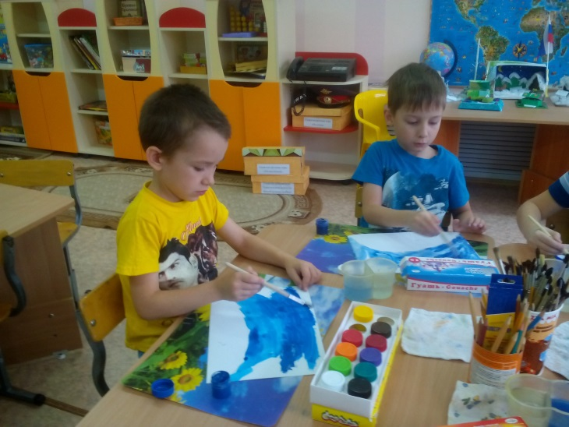
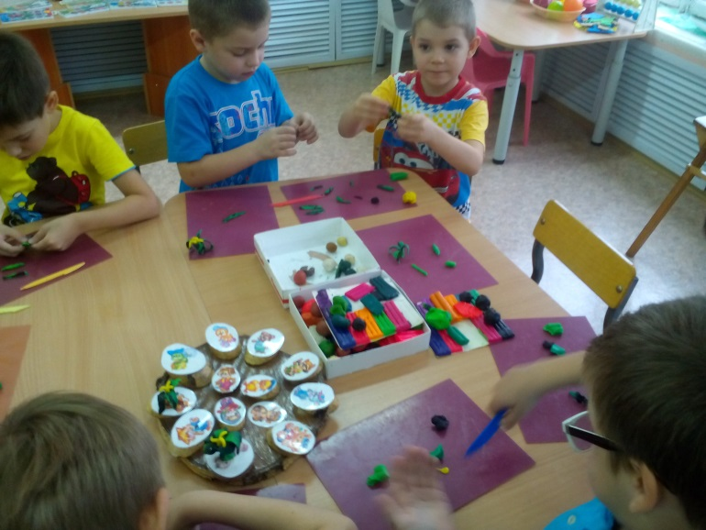
Изготавливали поделки и рисунки по сказам П.П. Бажова

Slide 18
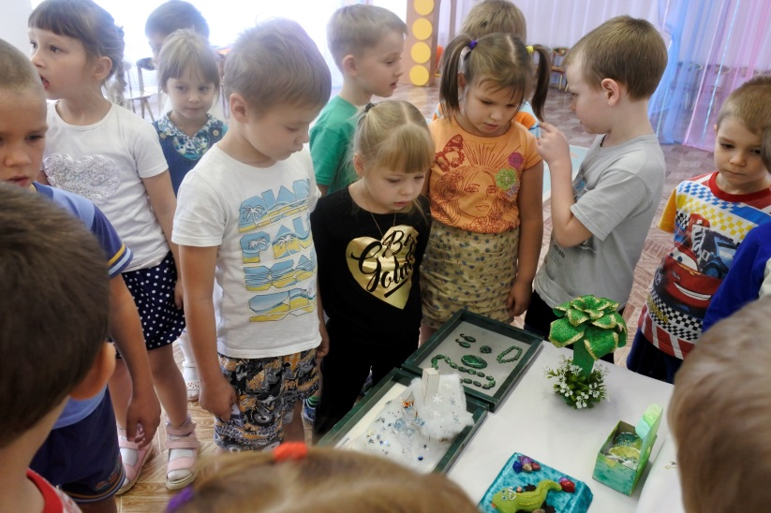
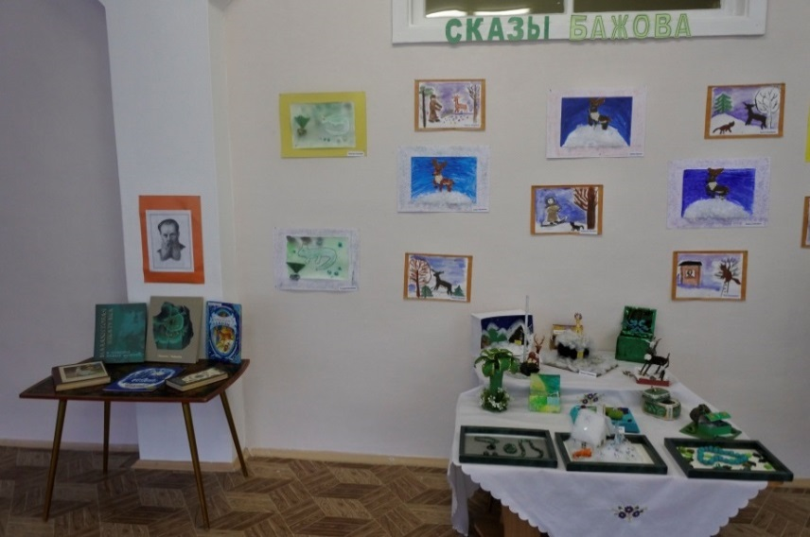
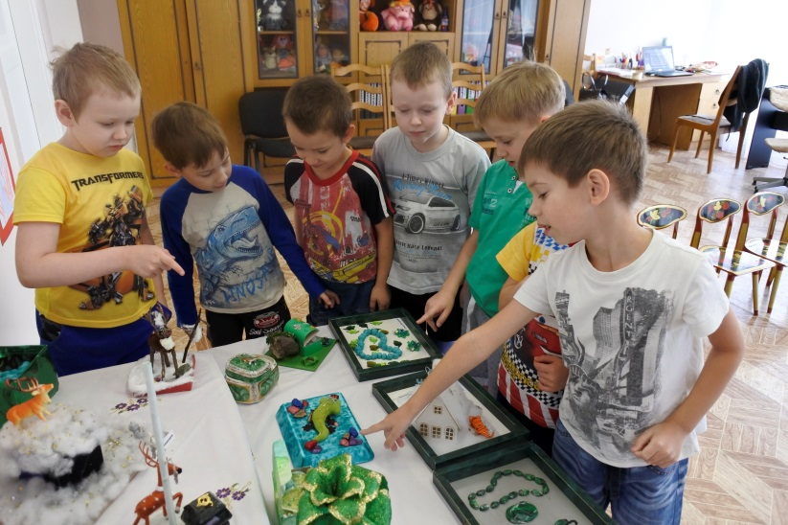
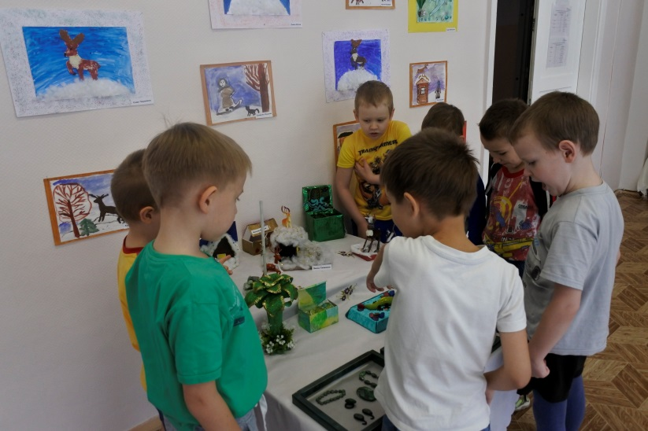
Организовали выставку семейного творчества «Сказы Бажова»

Slide 19
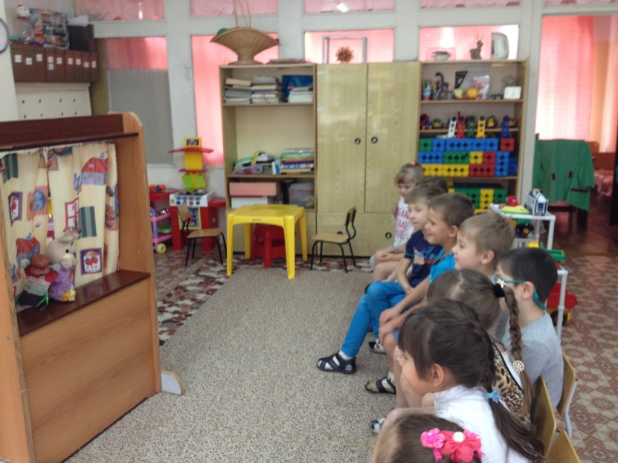
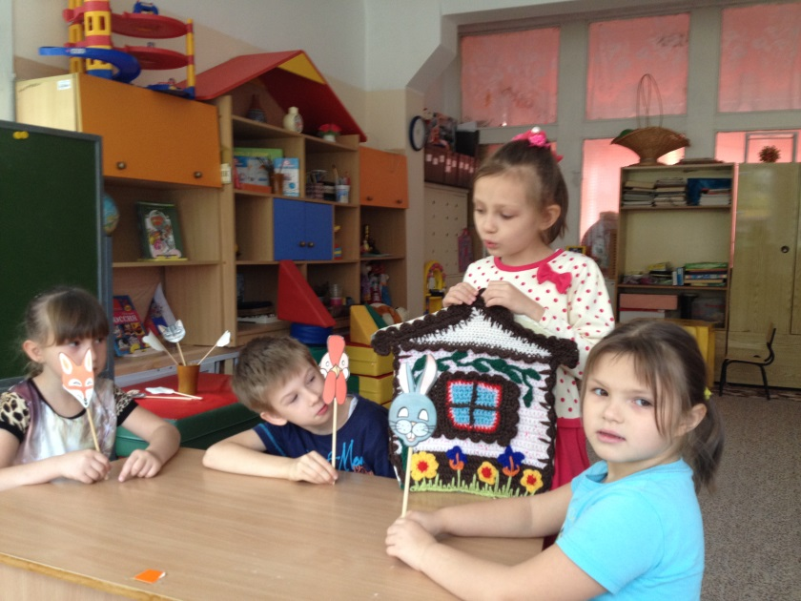
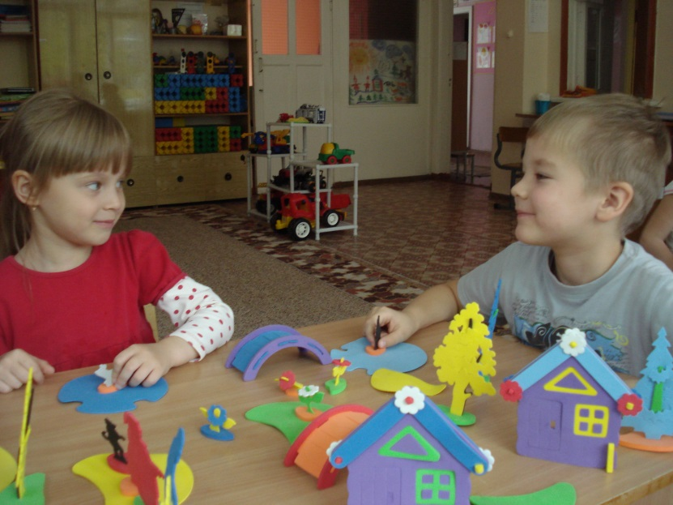
Играли в театр

Slide 20
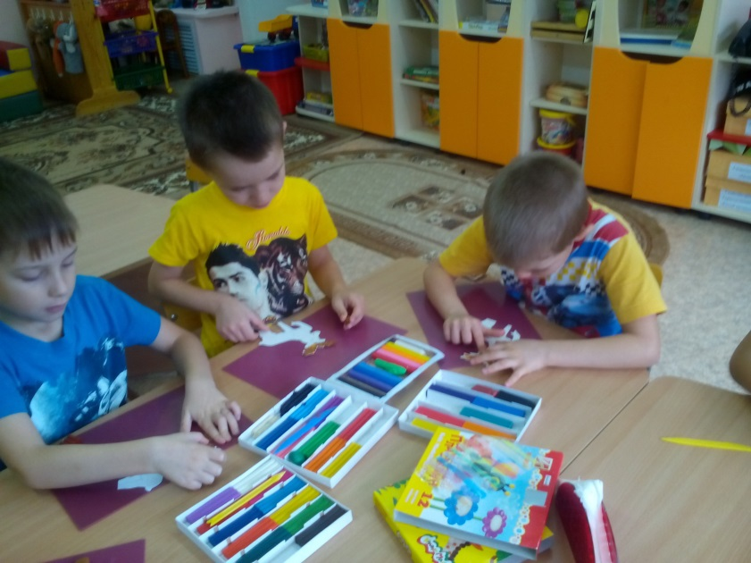
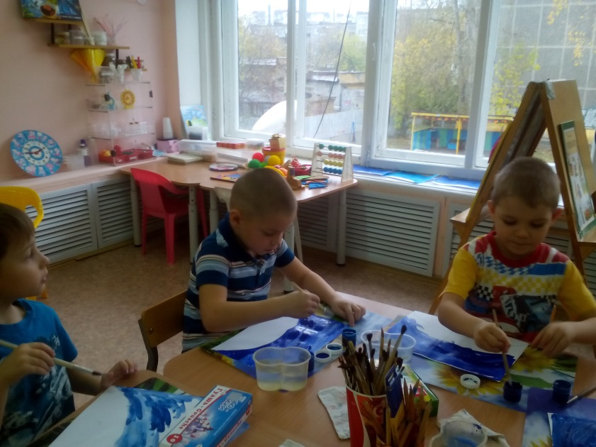
Изобразительная деятельность

Slide 21
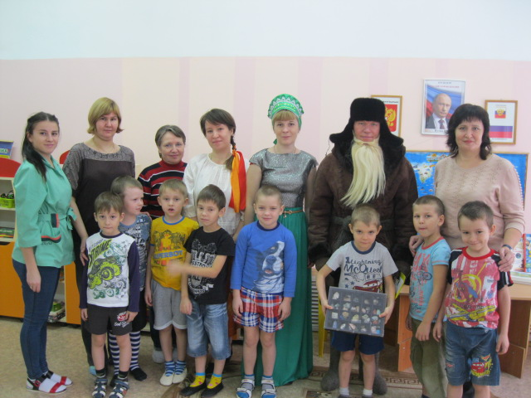
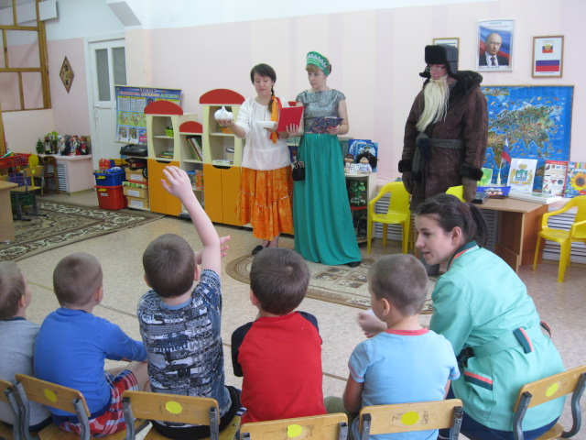
Викторина по сказам Бажова с участием наших родителей

Slide 22
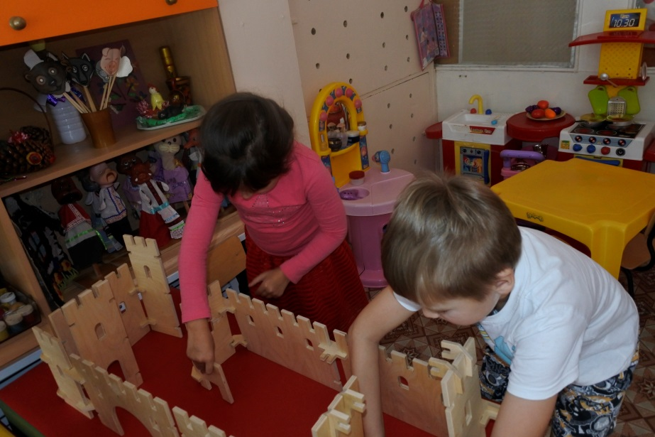
Гримеры и декораторы готовятся к спектаклю…

Slide 23
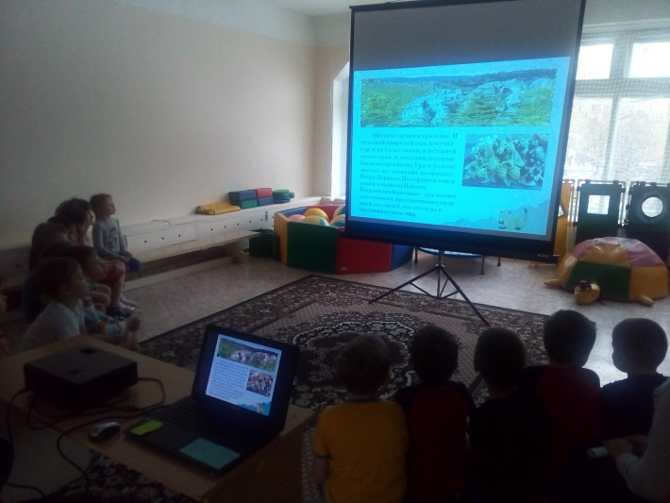
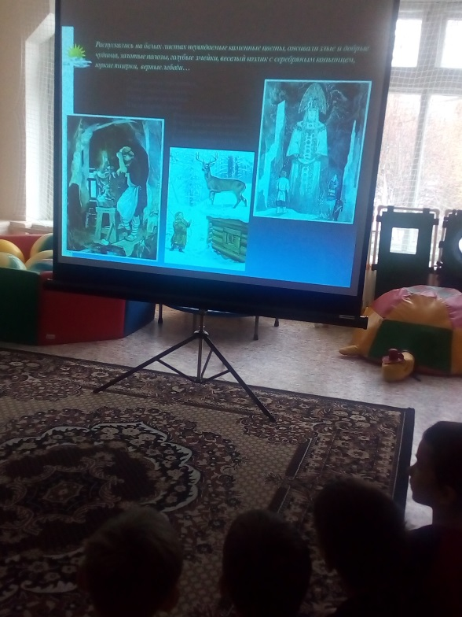
Просмотр презентации «Бажов – уральский сказочник»

Slide 24
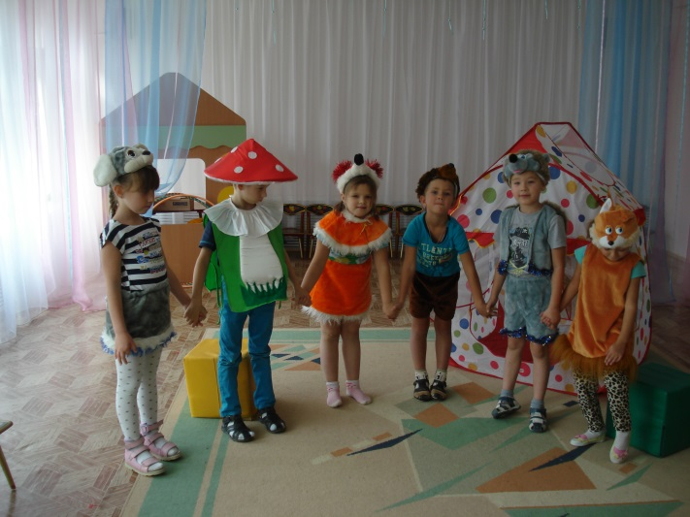
Итоговый этап
Приглашаем вас на наш спектакль по мотивам сказов П.П. Бажова

